Slide 1

Guillermo Maldonado
ANALISIS DE PROYECTOS INFORMATICOS
Septiembre
2019

Slide 2

ECOMMERCE
ATRAER, CONVERTIR, VENDER Y FIDELIZAR

Slide 3
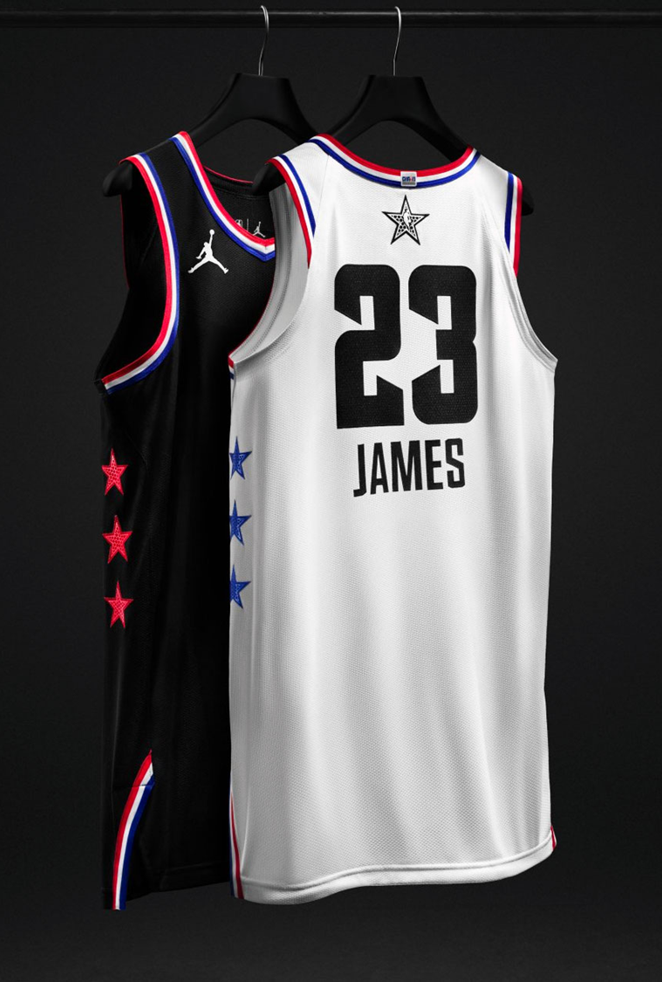
Objetivos
Smart seria la palabra que utilizaremos en todo momento.
Specific (específico)
Measurable (medible)
Attainable (alcanzable)
Realistic (realista)
Timely (en tiempo)

Slide 4
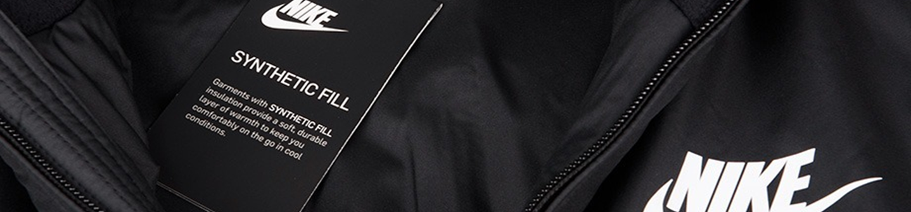
Atraer
De manera mas cálida, con una opción en la que se sientan queridos y únicos, por lo que les daríamos la bienvenida con un descuento en cualquier compra de $300.
Top 25 de usuarios VIP (subastas) notificaciones (te faltaron 12 puntos para entrar, si compras este artículo, obtendrás los puntos necesarios para convertirte en el usuario con el puesto 22).
¿Como lo haremos?

Slide 5
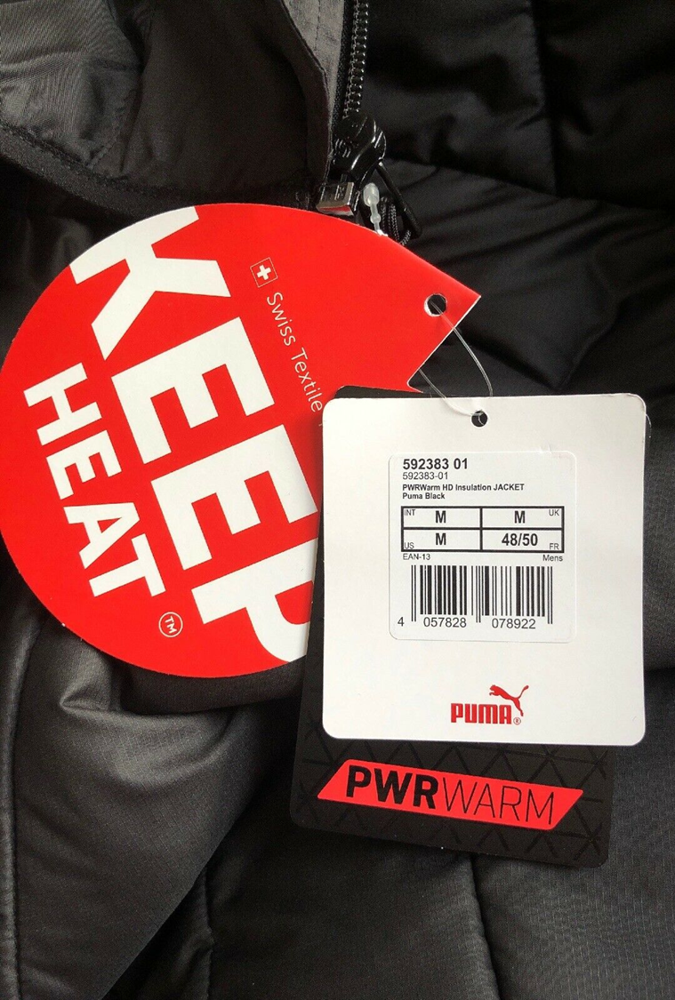
Convertir
Llevar sus productos a un nivel que los usuarios se vuelvan adictos a ellos por la calidad, el costo y aparte se vean beneficiados con algunas otras propuestas relacionadas a los gustos de cada usuario.

Slide 6

Vender
(Facebook, Twitter, Spotify, Gmail)
Para facilitar los pagos de nuestros usuarios contaríamos con PayPal, contaríamos con servicios de envió ya incluido en cada artículo.
El usuario elegiría cual servicio de envío prefiere por el tiempo en que se llevaría entregárselo y por el que se encuentre en el área de su compra.

Slide 7
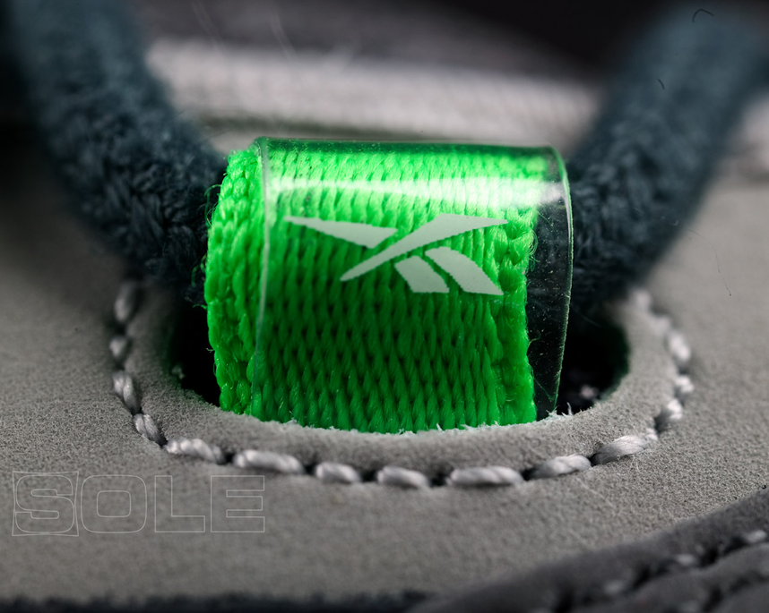
Fidelizar
Mostraríamos artículos relacionados, recapitularemos información sobre las ultimas compras de cada usuario, para ofrecerles sorpresas inigualables como boletos para partidos estelares, conocer jugadores y experiencias.

Slide 8

Alcances
Nuestro alcance principal seria: con un prospecto global tratando de mantener un alcance máximo de calidad y confianza con nuestros usuarios. Donde podemos atender, aceptar y procesar órdenes de compra.

Slide 9
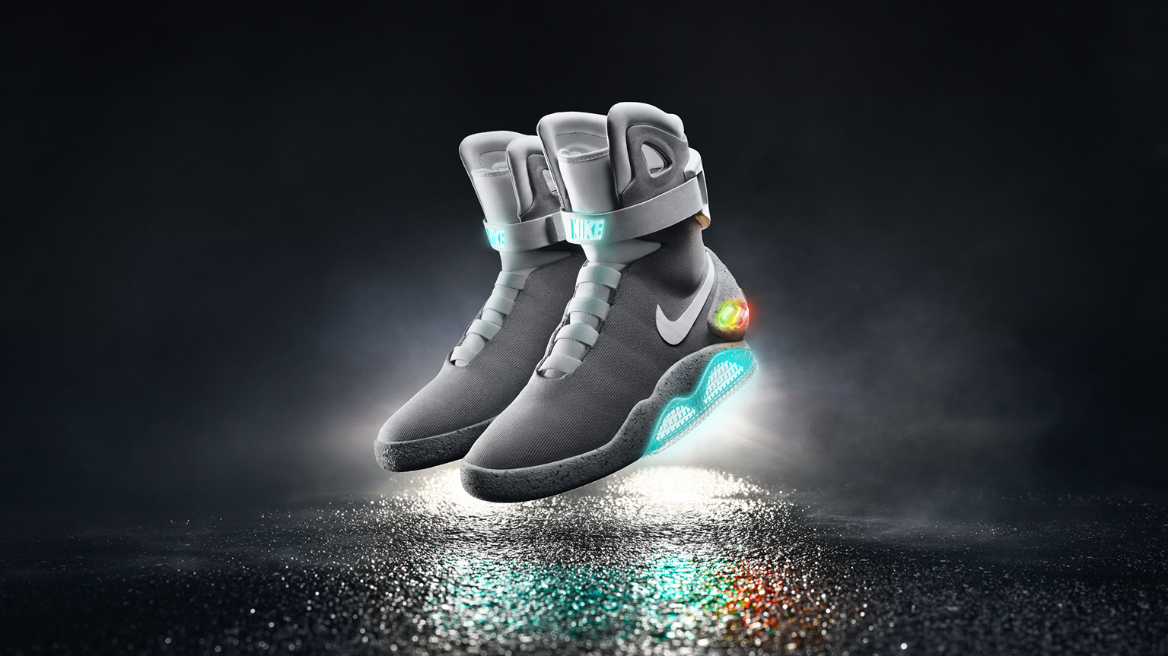
Diapositiva con imagen grande
RIESGOS Y LIMITACIONES

Slide 10

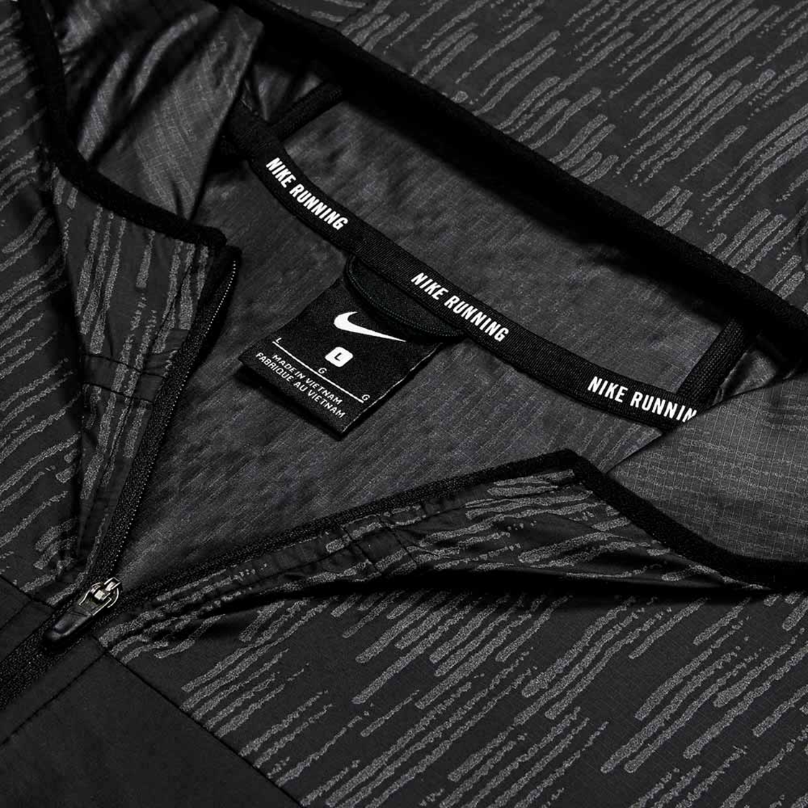
FODA
Fortalezas, Oportunidades, Debilidades y Amenazas

Slide 11

Fortalezas
Tenemos una buena selección de productos, la velocidad en el envío, el precio y la mejor atención.
Haremos que el usuario quiera comprar con nosotros a través de nuestras mejoras y nuestras subastas de artículos de tendencia o exclusivos.

Slide 12
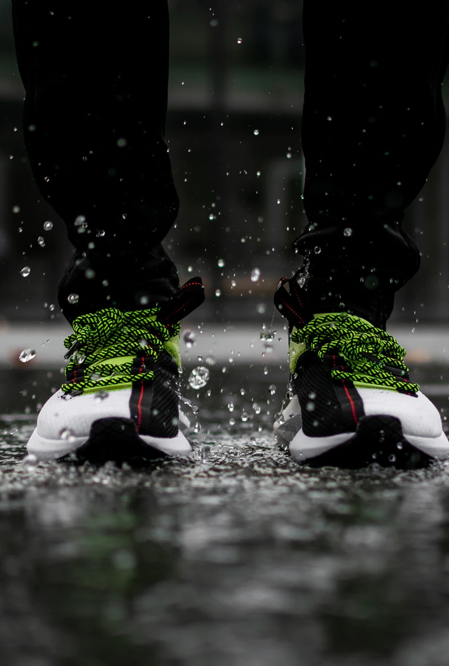
Oportunidades
Configurar nuestra ecommerce con SSL (Secure Sockets Layer).
Métodos de pago fiables como PAYPAL.
Una tabla de posiciones en la que se mostrarían los mejores usuarios de la semana con un porcentaje de puntos y una clasificación

Slide 13

Debilidades
El miedo al fraude por parte del usuario de no saber si al comprar en nuestra tienda perderá el dinero.
Otra parte sería el elevado costo del transporte de productos voluminosos y/o artículos para coleccionar.

Slide 14

Amenazas
Son nuestros competidores como Amazon. Redcoon, etc.
Por ello evitaremos cualquier hecatombe con estrategias de supervivencia.

Slide 15
Gracias
Guillermo Maldonado
Teléfono
871-243-50-62
Correo electrónico
GA_MALDONADOCABALLERO@HOTMAIL.COM

